Slide 1

Ing. Edgar Lionel Colquicocha Goñi
Gerente General de Transporte Urbano
MUNICIPALIDAD PROVINCIAL
DEL CALLAO
GERENCIA GENERAL DE TRANSPORTE URBANO
RENDICIÓN DE CUENTAS
2018 - 2019

Slide 2
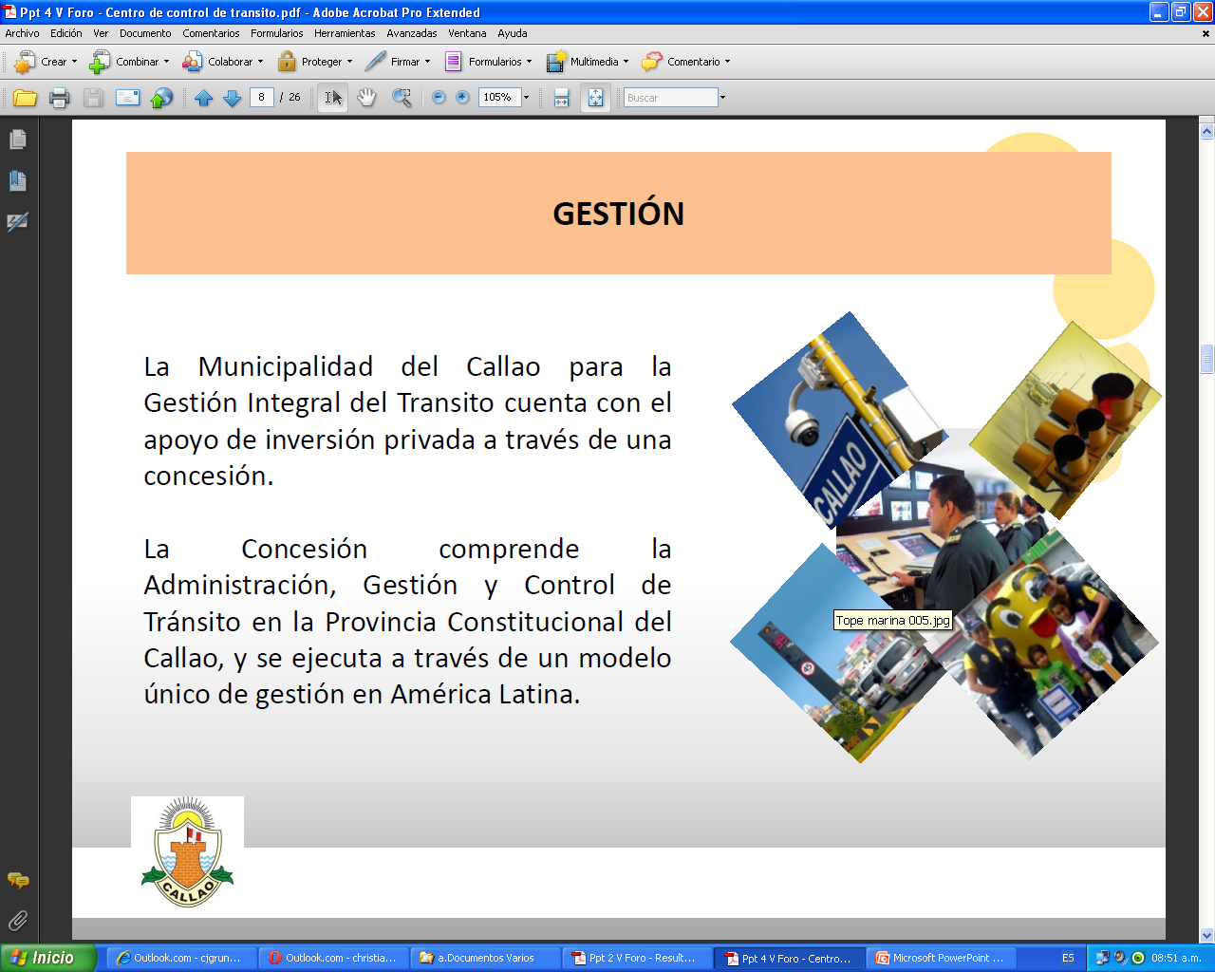
INTRODUCCIÓN.-
La Gerencia General de Transporte Urbano es la unidad orgánica de la Municipalidad, encargado de proponer y ejecutar la normatividad de transporte y tránsito, regula, administra y controla la circulación vial, el transporte público de pasajeros y el tránsito vehicular y peatonal.
Objetivo principal.-
Brindar un servicio más ordenado y más seguro que:
- Disminuya los accidentes de tránsito
- Contribuya a preservar la infraestructura vial y el parque automotor.
- Mitigar la contaminación ambiental, mejorando la calidad de vida de la población.

Slide 3
II. PRINCIPALES ACTIVIDADES EJECUTADOS EN EL 2018
1. ADMINISTRACIÓN DEL TRANSITO:
a. PROYECTOS SOCIO - EDUCATIVOS
TRIMESTRE | N° ACTIVIDADES | CANTIDAD DE PERSONAS BENEFICIADAS
 |  | NIÑOS | ADULTOS | TOTAL
I TRIMESTRE 2018 | 36 | 2582 | 5445 | 8027
II TRIMESTRE 2018 | 54 | 8875 | 4559 | 13434
III TRIMESTRE 2018 | 63 | 6777 | 3532 | 10309
IV TRIMESTRE 2018 | 63 | 6608 | 6647 | 13255
TOTAL | 216 | 24,842 | 20,183 | 45,025
Tiene por fin educar y formar valores orientado a generar conciencia en el respeto a las normas de tránsito y transporte, en niños, adolescentes y adultos, a través de talleres educativos, capacitaciones y foros.
PRESEVI:
Taller de instrucción dirigido a niños y escolares que con el uso de diversas dinámicas pedagógicas ha logrado en nuestros niños chalacos formar base del verdadero significado de la prevención, educación y seguridad vial, ejecutados en colegios y para al comunidad en general. Se realiza durante todo el año.
45,025 beneficiados del programa.

Slide 4
Diario El Men, de fecha 28.10.18
Diario El Trome, de fecha 27.10.18

Slide 5
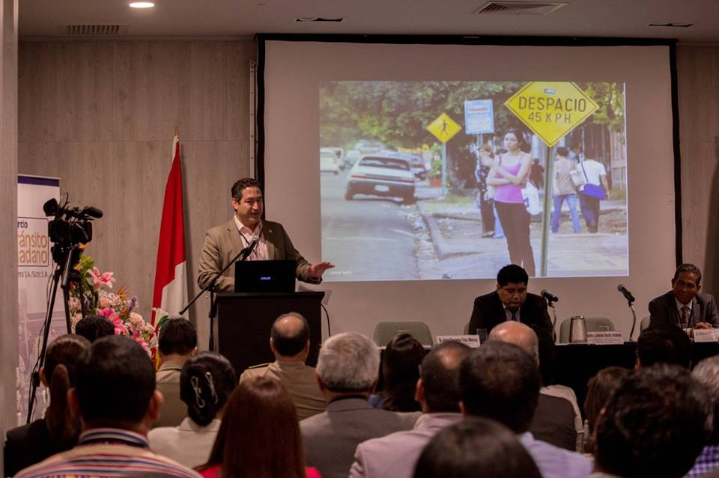
II. PRINCIPALES ACTIVIDADES EJECUTADOS EN EL 2018
1. ADMINISTRACIÓN DEL TRANSITO:
IX Foro por un tránsito más
Ciudadano
Realizado el Jueves 15 de marzo en el Auditorio del Hotel Holiday Inn Lima Airport, tuvo como finalidad el afianzar los conocimientos sobre los temas de seguridad vial, siendo el tema principal “Acciones y retos para alcanzar la meta del Decenio de la Seguridad Vial”, contó con la participación de profesionales del sector, especialistas en tránsito, transporte y salud, funcionarios, autoridades, empresarios, personal policial, estudiantes y público en general interesado en la seguridad y cultura vial.
Dr. Arturo Cervantes Trejo, Presidente de la Alianza Nacional para la Seguridad Vial de México

Slide 6
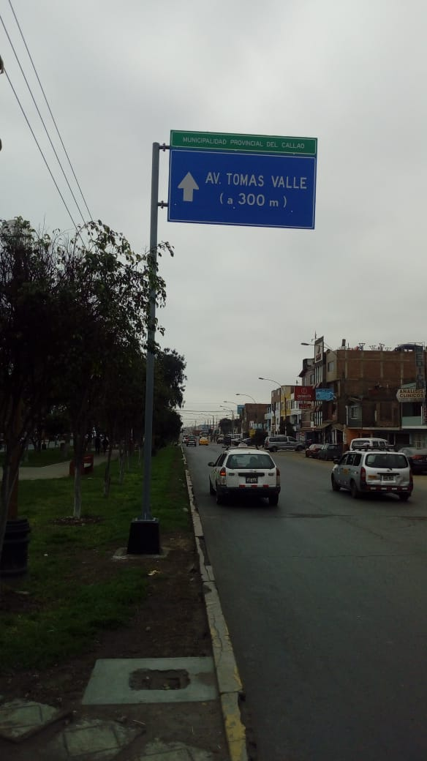
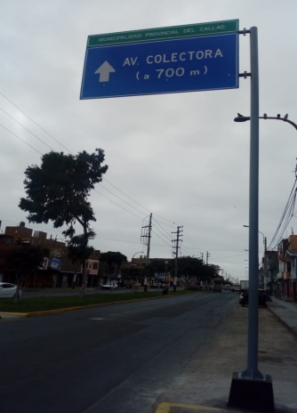
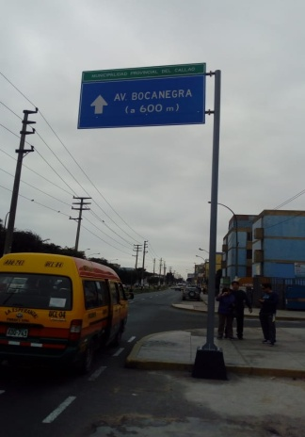
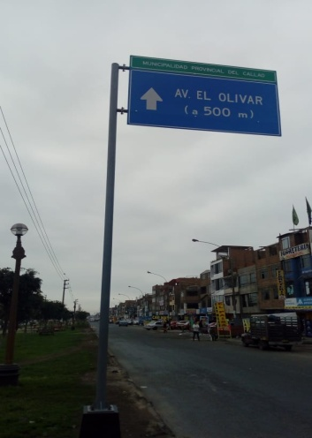
II. PRINCIPALES ACTIVIDADES EJECUTADOS EN EL 2018
2. GESTION DEL TRANSITO:
PLAN DE SEÑALIZACIÓN VERTICAL: Instalación de señales en las principales vías de acceso del Callao para el ordenamiento y fluidez vehicular.
  - Señales Informativas:

Slide 7
II. PRINCIPALES ACTIVIDADES EJECUTADOS EN EL 2018
RELACIÓN DE CÁMARAS INSTALADAS EN LA PROVINCIA DEL CALLAO
01. AV. F. FERNANDINI / JR. SUPE | 37. AV. E. FAUCETT / AV. LA CHALACA
02. PLAZA GRAU | 38. AV. E. FAUCETT / AV. MORALES DUAREZ
03. AV. SAENZ PEÑA / AV. REP. PANAMA | 39. AV. FAUCETT/ PUENTE NESCAFE
04. AV. SAENZ PEÑA / JR. COCHRANE | 40. OV. AEROPUERTO
05. AV. SAENZ PEÑA / AV. 2 DE MAYO | 41. AV. E. FAUCETT / CALLE B
06. AV. M. GRAU / AV. REP. PANAMA | 42. PARQUE TEMATICO
07. AV. M. GRAU / JR. COCHRANE | 43. AV. E. FAUCETT / AV. CANTA CALLAO
08. AV. M.GRAU / AV. MARCO POLO | 44. AV. E. FAUCETT / AV. CANADA
09. JR. COLON / JR. COCHRANE | 45. OV. 200 MILLAS
10. AV. G. CHALACA / AV. MANCO CAPAC | 46. AV. NESTOR GAMBETTA / AV. COLECTORA (PESQUERO)
11. AV. G. CHALACA / AV. LOS TOPACIOS | 47. AV. NESTOR GAMBETTA / AV. B
12. JR. COLINA / JR. A. UGARTE | 48. AV. NESTOR GAMBETTA / AV. DEL BIERZO
13. JR. COLINA / AV. JOSE GALVEZ | 49. AV. QUILCA / AV. LIMA
14. AV. LA MARINA / AV. HAYA DE LA TORRE | 50. AV. PERU / AV. QUILCA
15. AV. LA MARINA / AV. LOS INSURGENTES | 51. AV. PERU / AV. EL OLIVAR
16. AV. LA PAZ / AV. HAYA DE LA TORRE | 52. AV. TOMAS VALLE / AV. A. BERTELLO
17. AV. O. R. BENAVIDES / AV. G. CHALACA | 53. AV. TOMAS VALLE / AV. PACASMAYO
18. AV. O. R. BENAVIDES / AV. LOS TOPACIOS | 54. AV. TOMAS VALLE / AV. LOS DOMINICOS
19. AV. O. R. BENAVIDES / AV. SANTA ROSA | 55. AV. PACASMAYO / AV. EL OLIVAR
20. AV. O. R. BENAVIDES / AV. INSURGENTES | 56. AV. PACASMAYO / AV. BOCANEGRA
21. AV. O. R. BENAVIDES - CDRA. 40 | 57. AV. PACASMAYO / AV. COLECTORA
22. AV. O. R. BENAVIDES / AV. SAN JOSE | 58. AV. LOS DOMINICOS / AV. BOCANEGRA
23. AV. O. R. BENAVIDES / AV. E. MEIGGS | 59. AV. LOS DOMINICOS / AV. EL OLIVAR
24. AV. ATALAYA / AV. CONTRALMIRANTE MORA | 60. AV. A. BERTELLO / AV. BOCANEGRA
25. AV. DE LA ALAMEDA /AV. SANTA ROSA | 61. AV. A. BERTELLO / AV. CANTA CALLAO
26. AV. ARGENTINA - CDRA. 8 | 62. AV. TOMAS VALLE / GAMARRA HD
27. OVALO CENTENARIO | 63. APURIMAC / VIGIL
28. AV. ARGENTINA / AV. SANTA ROSA | 64. AV. PACASMAYO / QUILCA HD
29. AV. ARGENTINA / PSJ. EL SOL | 65. AV. ARGENTINA / VILLEGA
30. AV. ARGENTINA / AV. LOS INSURGENTES | 66. AV.NESTOR GAMBETA / PLAYA IRIS
31. AV. ARGENTINA / AV. E. MEIGGS | 67. AV.NESTOR_GAMBETA / AV. ATALAYA
32. AV. VENEZUELA / AV. HAYA DE LA TORRE | 68. AV.LA_PAZ / AV.SANTA ROSA
33. AV. E. FAUCETT / AV. VENEZUELA | 69. AV. FAUCETT / AV.CUZCO
34. AV. E. FAUCETT / AV. SAN JOSE | 70. AV.NESTOR GAMBETA / AV.BELTRAN
35. AV. E. FAUCETT - CDRA. 3 | 71. AV.NESTOR GAMBETA / AV.ANTONIA MORENO DE CACERES
36. AV. E. FAUCETT / AV. ARGENTINA
2. GESTION DEL TRANSITO:
  SISTEMA INTEGRADO DE MONITOREO:
  Se cuenta hasta con 87 cámaras instaladas a la fecha, interconectados con el Centro de Control de Tránsito. Permiten la grabación de video en Alta definición (HD) las 24 horas al día, que coadyuvan a la detección y acciones inmediatas ante faltas al Reglamento Nacional de Tránsito y la Seguridad Ciudadana.

Slide 8
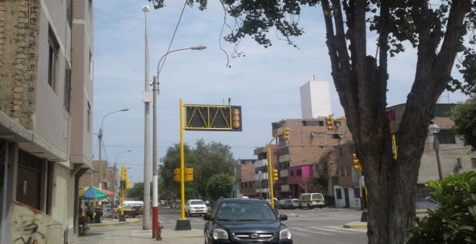
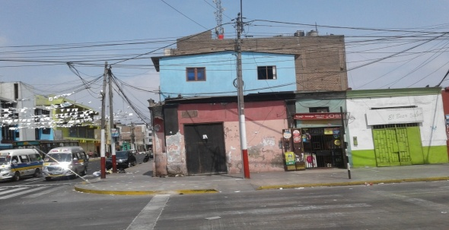
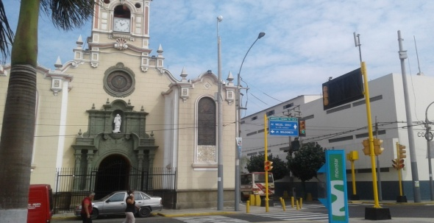
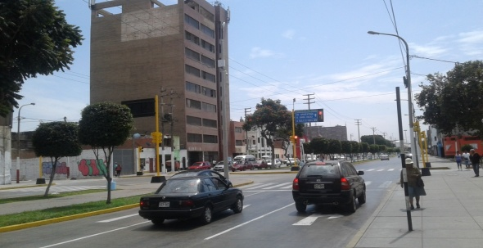
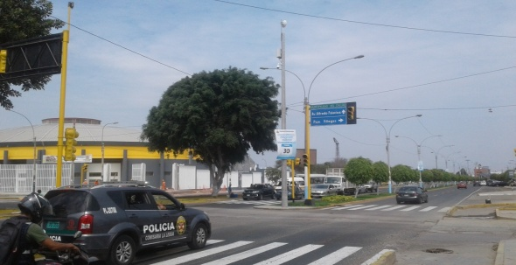
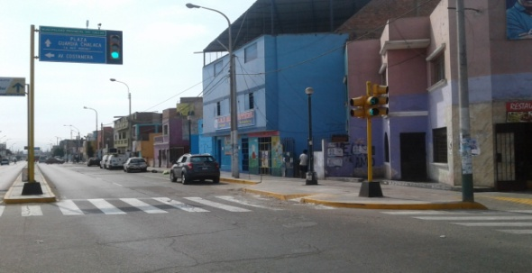
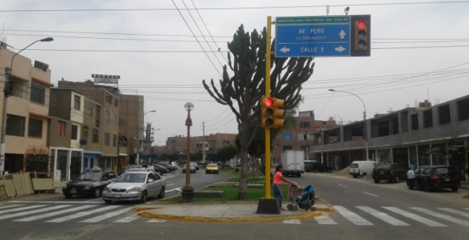
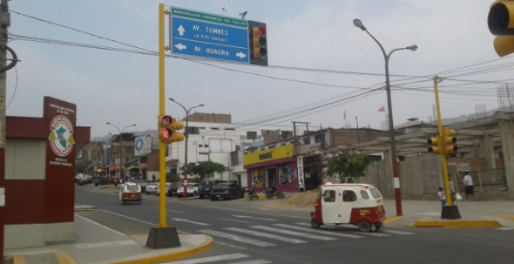
II. PRINCIPALES ACTIVIDADES EJECUTADOS EN EL 2018
  Durante el 2018, se realizó la instalación de 16 cámaras en los siguientes puntos.
RELACIÓN DE CÁMARAS INSTALADAS EN LA PROVINCIA DEL CALLAO
01. AV. ALAMEDA CASTILLA / AV. RAMON CASTILLA | 09. MARCO POLO / JR. COLON
02. AV. PALACIOS / JR. SUPE | 10. AV. PEREZ SALMON / PSJE. VILLEGAS
03. AV. O.R BENAVIDES / PSJE VILLEGAS | 11. AV. AYACUCHO / JR. HUAURA
04.JR. SALOM / JR. COLON | 12. AV. CARBONO / CALLE 5.
05. AV. 2 DE MAYO / JR. PIEROLA | 13. AV. GALVEZ / JR. ALF. UGARTE
06. AV. PAZ SOLDAN / JR. ALBERTO SECADA | 14. AV. LA PAZ / CALLE VIRU.
07. JR. HEROS / JR. BOLOGNESI | 15. AV. PACASMAYO / CALLE 3
08. AV. LA MARINA / JR. CALLAO | 16. AV. HAYA DE LA TORRE / CA. GRITO DE HUAURA

Slide 9
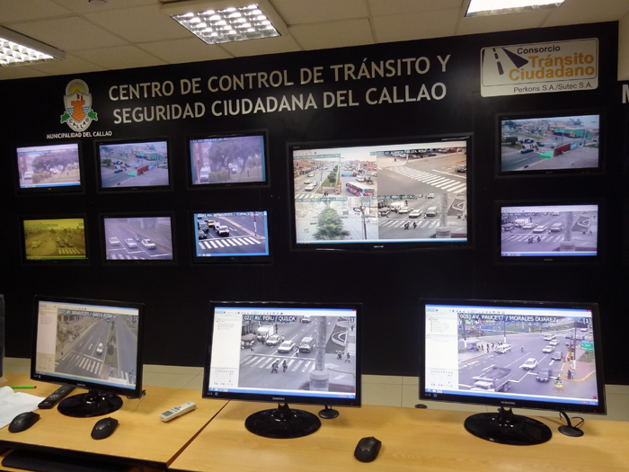
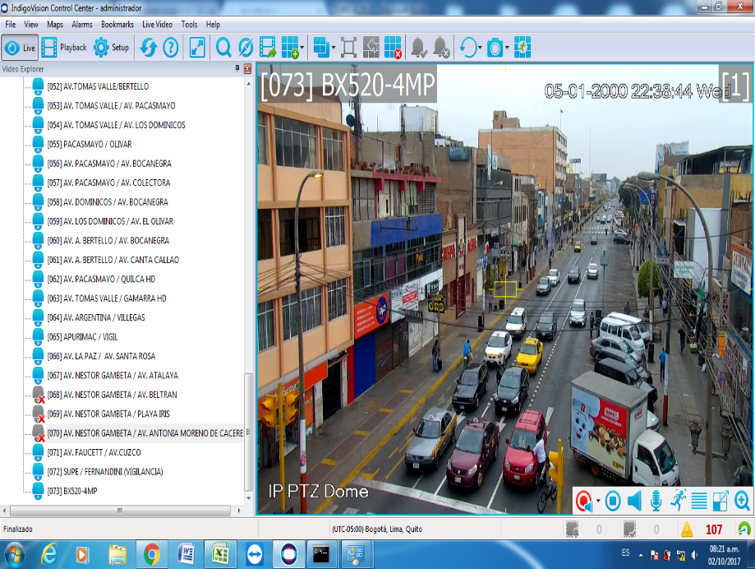
II. PRINCIPALES ACTIVIDADES EJECUTADOS EN EL 2018
2. GESTION DEL TRANSITO:
CENTRO DE CONTROL.- Donde se monitorea y desarrolla estrategias para un eficiente control del transporte y tránsito.
Es importante señalar que todas las cámaras se encuentran interconectadas con el Centro de Control .

Slide 10
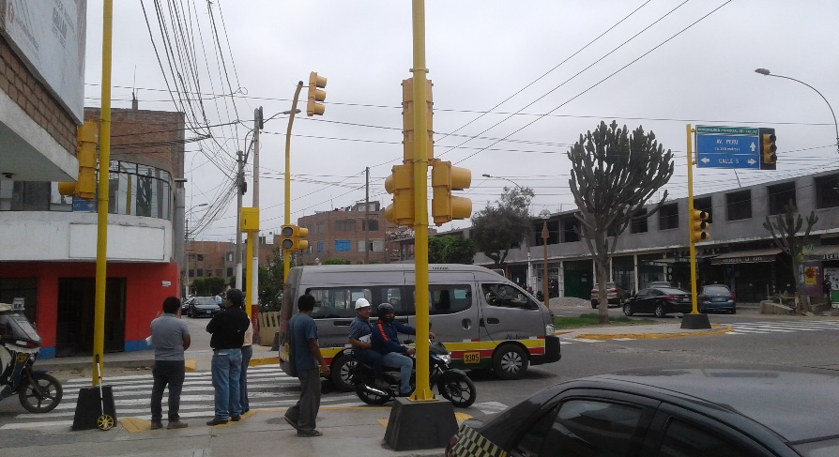
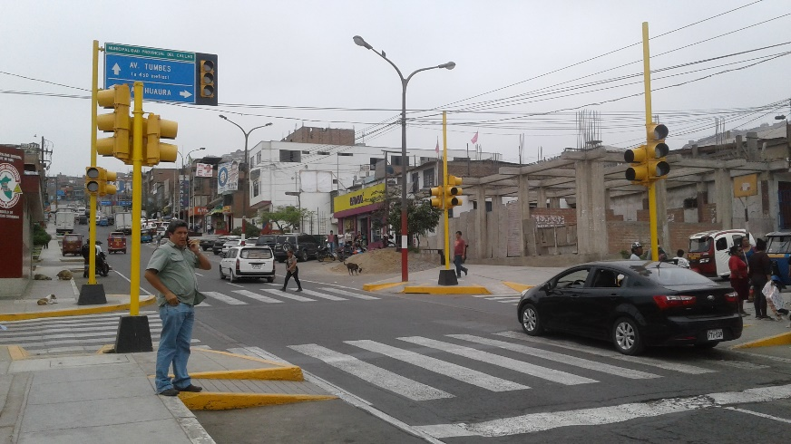
II. PRINCIPALES ACTIVIDADES EJECUTADOS EN EL 2018
SISTEMA DE SEMAFORIZACION :
  A la fecha se cuenta con 148 intersecciones semaforizadas ubicadas en toda la Provincia Constitucional del Callao, siendo instalados en el 2018, 06 cruces semafóricos nuevos los cuales son:
  1. Av. Ayacucho / Av. Huaura.
  2. Av. Carbono / Calle 5.
  3. Av. Galvez / Jr. Alfonso Ugarte.
  4. Av. La Paz / Calle Viru.
  5. Av. Pacasmayo / Calle 3.
  6. Av. Haya de la torre / Calle Grito de Huaura.
  Av. Carbono / Calle 5.
  Av. Ayacucho / Av. Huaura

Slide 11
II. PRINCIPALES ACTIVIDADES EJECUTADOS EN EL 2018
  Así también se realizó la remodelación de controladores semafóricos, siendo instalados 5 controladores Siemens CLS 214, en los siguientes puntos:
1. Av. Guardia Chalaca cruce con Av. República de Panamá
2. Av. Guardia Chalaca cruce con Jr. Zepita
3. Av. Tomas Valle con Av. Bertello
4. Av. Tomas Valle con Av. Dominicos
5. Av. Tomas Valle con Pacasmayo

Slide 12
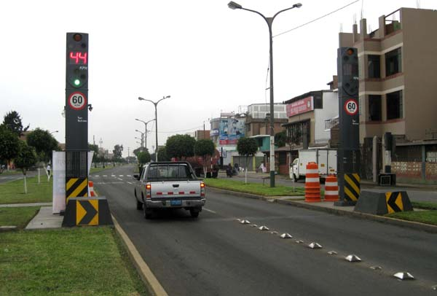
II. PRINCIPALES ACTIVIDADES EJECUTADOS EN EL 2018
  SISTEMA DE FISCALIZACIÓN ELECTRÓNICA DE VELOCIDAD
Permite regular el exceso de velocidad que existe en las vías, se clasifican en:
Fiscalización Electrónica Fija.- Se encuentran instalados en 16 puntos (avenidas principales de acceso al Callao), con un total de 33 equipos fijos.
Fiscalización Electrónica Móvil.- Compuesto por 6 unidades vehiculares totalmente equipadas con radares de fiscalización, que miden la velocidad de los vehículos.

Slide 13
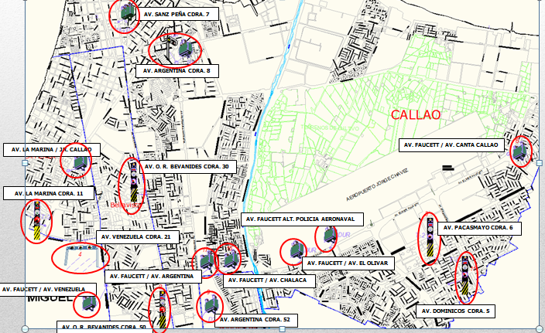
II. PRINCIPALES ACTIVIDADES EJECUTADOS EN EL 2018
Mapa de operación de equipos de fiscalización electrónica fija.

Slide 14
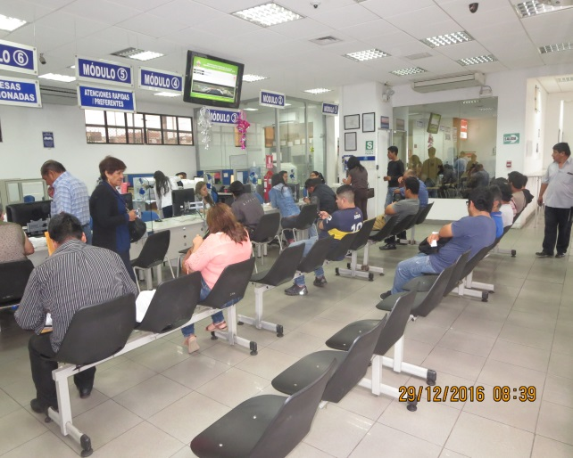
II. PRINCIPALES ACTIVIDADES EJECUTADOS EN EL 2018
ACTIVIDADES SUPERPAC
En el SUPERPAC, se atienden las diferentes solicitudes, de forma personalizada, correspondiente a los Procedimientos Administrativos y servicios exclusivos en materia de transporte según lo establecido en el TUPA de la Gerencia General de Transporte Urbano, siendo estos: Inscripción de Empresas, Registro de Autorizaciones, Emisión de Tarjetas de Circulación, Emisión de Carnets de Educación y Seguridad Vial, Emisión de Licencias de Conducir en Vehículo menor, emisión de acreditación de conductores, entre otros.
.
Se ejecutaron mas de 250.000 trámites en forma presencial y web.

Slide 15
II. PRINCIPALES ACTIVIDADES EJECUTADOS EN EL 2018
ADMINISTRACIÓN DE REGISTROS Y MODERNIZACIÓN DE PROCEDIMIENTOS.
Abarca el control para la accesibilidad y formalización a los servicios de transporte.
Composición del parque automotor registrado en la base de datos de la Municipalidad Provincial del Callao.
FLOTA VEHICULAR POR SERVICIO DE TRANSPORTE
MODALIDAD DEL SERVICIO DE TRANSPORTE PÚBLICO | CANTIDAD DE FLOTA
Servicio de Transporte Regular | 8,079
Servicio de Transporte Especial | 21,254
Taxi | 20,548
Estudiantes | 179
Turístico | 238
Trabajadores | 289
Vehículo Menor | 244
Total | 29,577

Slide 16
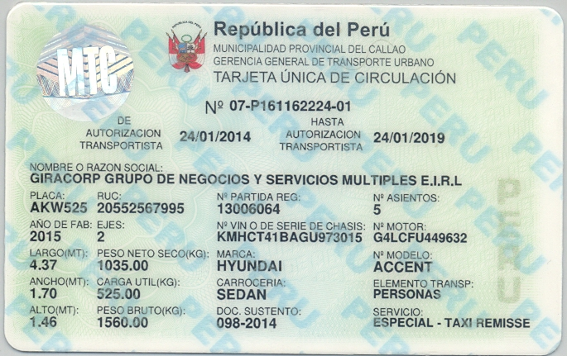
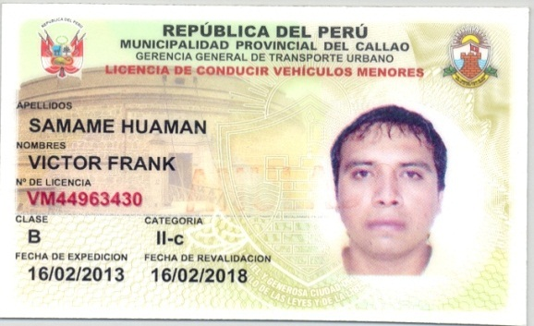
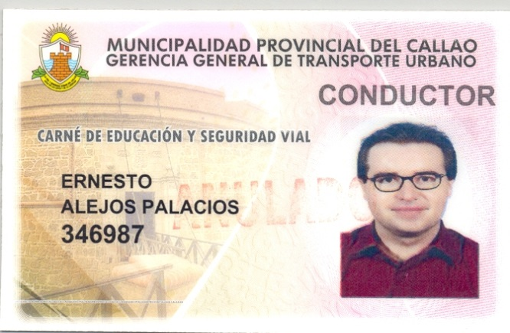
II. PRINCIPALES ACTIVIDADES EJECUTADOS EN EL 2018
Registros de trámites TUPA en base de datos.
DESCRIPCIÓN | CANTIDAD
- Registro de inscrip., autorizac. y renovac. para la prestación de los serv. de transp. en sus diversas modalidades | 433
- Emisión de tarjetas de circulación (habilitaciones de vehículos) | 35,581
- Registro de inclusión, sustitución y baja de vehículos en el sistema | 10,382
- Emisión de carnets de educación y seguridad vial | 25,769
- Emisión de licencias de conducir en vehículo menor | 92,333
- Acreditación de conductores y cobradores | 39,147

Slide 17
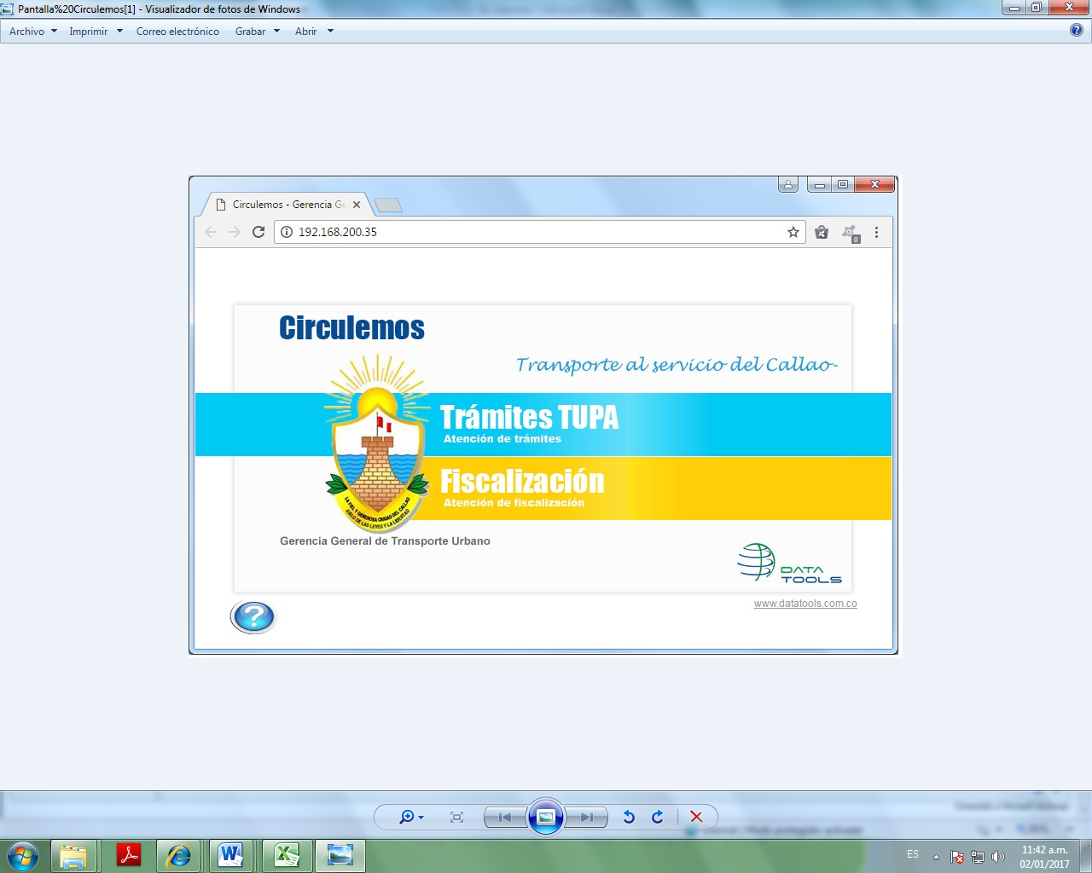
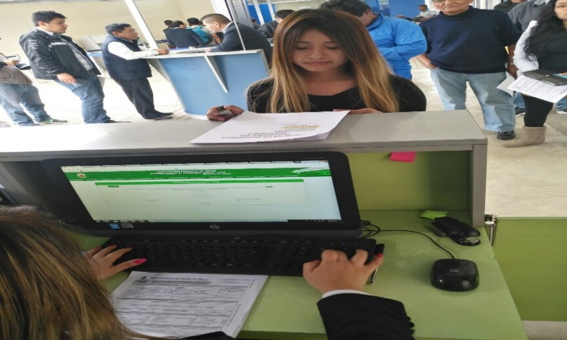
II. PRINCIPALES ACTIVIDADES EJECUTADOS EN EL 2018
Atención al público
Mediante el software aplicativo Circulemos, brinda soporte a la atención de trámites TUPA y fiscalización, de aplicación multiusuario y en línea, con un módulo web que comprende un conjunto en tecnología de hardware y software, con aplicaciones de propósito específico orientados a solucionar los problemas de alguna área funcional integrados a toda la administración de los servicios de transporte, siendo así la comunicación entre la Municipalidad como Gobierno Local y el Ciudadano, de manera más ágil, dinámica y expeditiva para la conclusión de los procedimientos administrivos en materia de transporte.

Slide 18
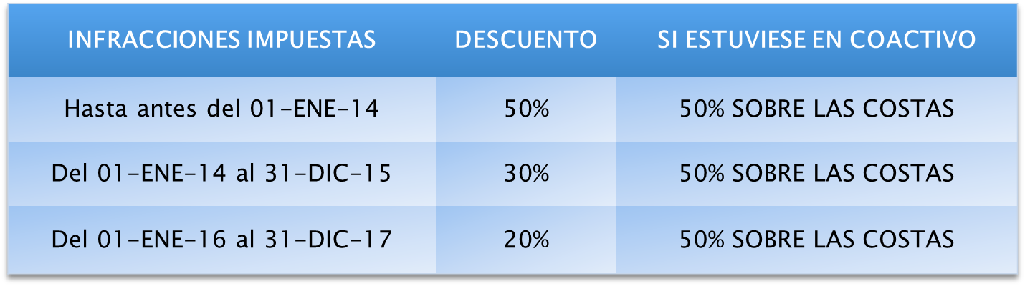
III. PROYECTOS EJECUTADOS EN EL 2019
  Ampliación de la red semafórica:
  Al cierre del mes de Abril 2019, se han concluido los trabajos de instalación de 03 cruces semafóricos como puntos nuevos, siendo: Av. La paz / Calle España, Jr. Grau / Jr. Heros y Av. Pedro Beltrán / Av. Hipólito Unanue.
  Reubicación de Equipo Fijo de Fiscalización.
Con motivo de los trabajos de la Línea 2 del Metro de Lima, se ha desmontado el equipo electrónico de fiscalización ubicado en la Av. O.R Benavides cdra. 30, el mismo que será reubicado en un punto donde exista alta densidad de transporte y amerite el control del tránsito. A la fecha se esta evaluando dicho punto.
  Expedición de Ordenanzas Municipales para la regulación y control del transporte.
A la fecha se han emitido 03 Ordenanzas Municipales, siendo:
- O.M N° 005-2019-MPC, que aprueba la amnistía de infracciones al Reglamento de Tránsito y Transporte.

Slide 19
III. PROYECTOS EJECUTADOS EN EL 2019
- O.M N° 006-2019-MPC, que dispone la Modificación y derogatoria parcial de la O.M N° 005-2017-MPC, derogatoria del D.A N° 13-2017-MPC-AL y O. M N° 006-2018-MPC, relacionadas a la Tarjeta Electrónica de Operación.
Esto por efectos a que la obtención de la habilitación vehicular, se exigía de manera obligatoria la instalación de la TEO, siendo su costo asumido por la empresa de transporte. Por lo que resultaría contraproducente tramitar la habilitación vehicular, asumiendo el costo de la TEO sin que el administrado tenga la posibilidad de obtener la autorización, a no ser que pague la instalación de la TEO y sea fiscalizado asumiendo el costo del mismo.
- O.M N° 007-019-MPC, que Modifica el Art. 65° del Reglamento del Servicio de Transporte Público Regular de Pasajeros y el Cuadro de Tipificación de Infracciones y
Sanciones en la Provincia Constitucional del Callao, aprobados mediante O.M N° 009-
2014-MPC (adecuación de infracciones al RENAT).

Slide 20
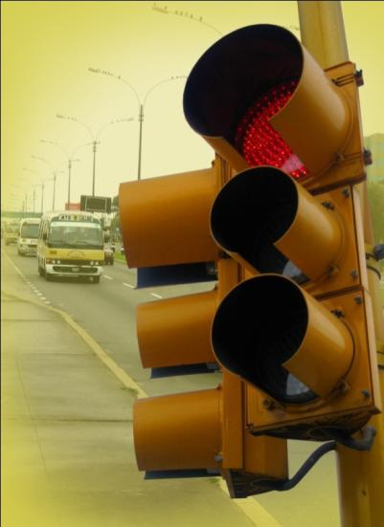
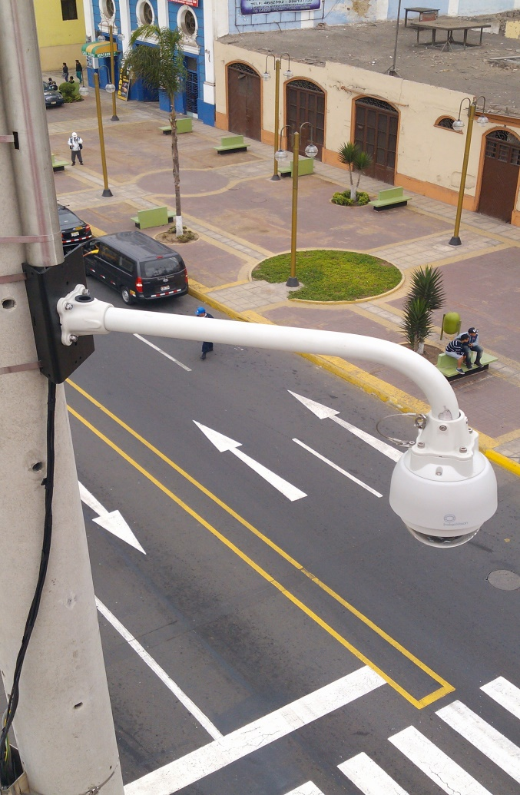
III. PROYECTOS POR EJECUTAR EN EL 2019
Ampliación de la red semafórica:
Implementación de 04 cruces semafóricos nuevos:
01. Av. Paz Soldán / Jr. Alberto Secada.
02. Av. Aeropuerto / Jr. Apurímac.
03. Av. Insurgentes / Calle 2.
04. Jr. Colina / Jr. Pizarro.
Ampliación del sistema integrado de monitoreo.
Implementación de 10 cámaras de video-vigilancia en:
01. Av. Pacasmayo - Calle 3
02. Av. Argentina-Jr. Jorge Chávez
03. Av. Túpac Amaru-Av. Circunvalación
04. Av. Sáenz Peña-Av. Paz Soldán
05. Av. Quilca- Ca. Omicron
06. Av. Faucett- Av. Av. Oscar R. Benavides (Av. Ex Colonial)
07. Av. Morales Duarez-Av. Aeropuerto
08. Av. Grau-Jr. Vigil
09. Av. Quilca-Ca. Saturno
10. Av. Morales Duarez-Av. Gambetta

Slide 21
IV. CONCLUSIONES
Todas las actividades que se ejecutan, tienen el objeto de brindar una mejor seguridad vial a la población, coadyuvando así a la reducción de accidentes de tránsito en la Provincia del Callao.
La educación en temas de tránsito y transporte, contribuye a concientizar a los peatones y conductores del Callao en el respeto a las normas de los mismos. aminorando de esta forma la velocidad durante la circulación del vehículo. En consecuencia se previene aún más los accidentes de tránsito. Se recomienda visitar la página PRESEVI en el facebook y la web: http://www.transitocallao.com.pe para una mayor ilustración.
A la fecha el Callao, sigue fortaleciéndose y cuenta con bases sólidas para el desarrollo de los trabajaos, actividades y tareas, siendo reconocida como ciudad Modelo en Seguridad Vial (Decreto Supremo N° 011-2011 (Marzo 2011) del MTC).

Slide 22
GRACIAS

